Slide 1

第二十章
麦克斯韦方程组与电磁波

Slide 2
本章教学要求：
了解位移电流的概念以及麦克斯韦方程组
（积分形式）的物理意义。了解电磁波
的性质，了解电磁场的物质性。
本章重点：
位移电流,麦克斯韦方程组,电磁波的性质
本章难点：
位移电流,电磁波的能流密度，电磁场的物质性。
上一页
下一页
返回目录

Slide 3
第二十章 麦克斯韦方程组与电磁波
§20.1 位移电流与全电流
§20.2 麦克斯韦方程组
§20.3 电磁波
返回总目录

Slide 4
第二十章 麦克斯韦方程组与电磁波
电场、磁场知识的回顾
一、电场
高斯定理
环路定理
二、磁场
高斯定理
环路定理
上一页
下一页
返回本章目录

Slide 5
又是穿过以该回路为边界的任意曲面的所有电流的代数和
在非稳恒的情况下安培环路定律不再适用。

Slide 6
§23.1 位移电流和全电流
一、位移电流
非稳恒的特例：电容器的充放电
(a)充电时
(b)放电时
在电容器的充、放电过程中，自由电荷在极板上积累或消失
上一页
下一页
返回本章目录

Slide 7
麦克斯韦 “位移电流”假说：从产生磁场的角度来看，可以把变化的电场看作一种电流—位移电流。
定义：
电场中某点的位移电流密度等于该点的电位移矢量对时间的变化率；
通过电场中的某截面的位移电流强度等于通过该截面的电位移通量对时间的变化率。

Slide 8
二、位移电流与全电流定律
定义：
和
则 ， 在整个回路中仍然是连续的。
位移电流与传导电流的异同
相同点
不同点

Slide 9
有了位移电流假说之后，位移电流把中断的传导电
流接通了。
三、位移电流的磁场
位移电流激发磁场的规律与传导电流相同。
全电流定律：`

Slide 10
例 1. 有一平板电容器，两极板是半径R=0.1m的导
体圆板，匀速充电使电容器两极板间电场的变化率为
。求：(1)位移电流；(2)两极板间
离两板中心连线为r处的磁感强度 和r=R处的 。
（1）电容器两极板
间的位移电流
（2）以两板中心连线为轴，取半径为r的圆形回路，应
用全电流定律

Slide 11
所以
此时，B r。

Slide 12
所以
B
此时，B 。
r
R
上一页
下一页
返回本章目录

Slide 13
【例23-2】若平板电容器的电容为C，电容器两极板间的电势差为U，试证明其中的位移电流 。
代入上式

Slide 14
➢ 20.2麦克斯韦方程组
预
言
了
电
磁
波
的
存
在
积分形式
微分形式
解决电磁场空间
分布问题
解决有限空间电磁场问题

Slide 15
麦克斯韦方程组（1865）：
三个介质性质方程：

Slide 16
§20-2 电磁波
一、电磁场的传播——电磁波
设想在空间某处有一个电磁振源，在这里有交变的电流或电场，若设该场源以单一角频率随时间做简谐振动，它在自己周围空间激发涡旋磁场。 由于这磁场是交变的，它又在自己周围激发涡旋电场，这就使得交变的涡旋电场和涡旋磁场相互激发和相互感生，在空间传播开来，形成电磁波。
平面电磁波：
在远离波源的自由空间中传播的电磁波可近似看成平面电磁波。 这里指的自由空间是既没有电荷，也没有传导电流，空间可以是真空，也可以充满均匀介质，并且空间无限大。

Slide 17
自由空间中传播的平面简谐电磁波波动方程平面波解
解为
其中波速
且有

Slide 18
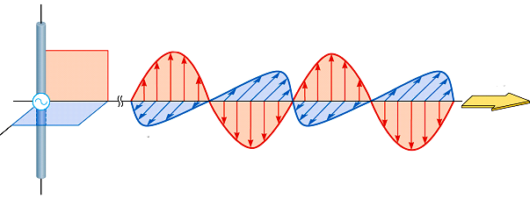
结论：
1）电磁波的传播速度：
2）电磁波是横波，电场、磁场、传播方向两两相互垂直，且满足右手螺旋法则：

Slide 20
二、电磁波的能量
能量密度
辐射强度：单位时间内通过垂直于传播方向单位面积上
的辐射能，用 表示。
dA
vdt
考虑方向关系有：
能流密度矢量（坡印廷矢量）：

Slide 21
例 2. 一长直螺线管。导线中通有电流 i，且电流随
时间的变化率 ，螺线管单位长度的匝数为n，半
径为R，管内磁导率为 。求：（1）螺线管内与轴线
相距为 r 的A点处的磁场强度 H；（2）A 点处的感生
电场强度 ；（3）A点处的坡印廷矢量 S。
A
右视图
（1）管内磁感应强度:
方向水平向左。
磁场强度:
方向水平向左。

Slide 22
（2）根据 ，在管的横截面内取
半径为 r 的闭合回路 L ，则
（式中的负号表示 是反抗电流的变化的。）
（3）A 点处的坡印廷矢量的量值为：
在轴线上（即 r =0处），S=0。根据 ，
S 的方向指向螺线管的轴线，再由对称性可知，螺线管内
的电磁能量是不向外辐射的。

Slide 23

电磁波谱
四个遥感波段
10⁻¹⁴
10⁻¹²
10⁻¹⁰
10⁻⁸
10⁻⁶
10⁻⁴
10⁻²
1
10²
10⁴
m
毫
米
波
厘
米
波
分
米
波
超
短
波
宇
宙
射
线
短
波
中
波
长
波
电
力
系
统
X
紫
外
线
可
见
光
红
外
线
射
线
射
线
微 波
无线电波
3×10²²
3×10²⁰
3×10¹⁸
3×10¹⁶
3×10¹⁴
3×10¹²
3×10¹⁰
3×10⁸
3×10⁶
3×10⁴

Slide 24
红外线
在电磁波中，能够作用于人的眼睛并引起视觉的，只是一个很窄的波段，通常叫做可见光。其中波长最短的是紫光，波长约为400nm波长最长的是红光，波长约为770nm，波长更长的光不能引起视觉，叫做红外线，红外线的波长范围很宽，约为770nm～10⁶nm．
光的电磁说
返回目录

Slide 25
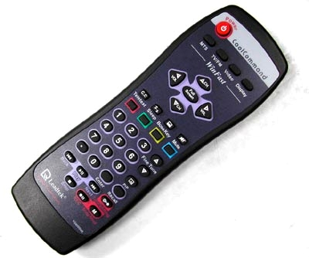
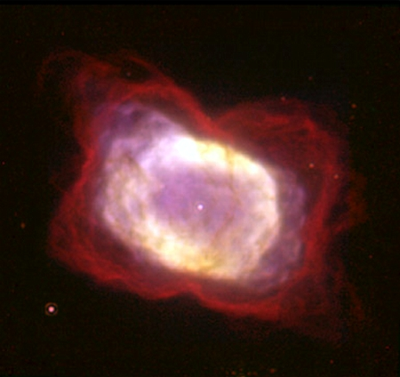
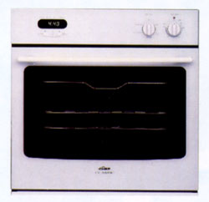
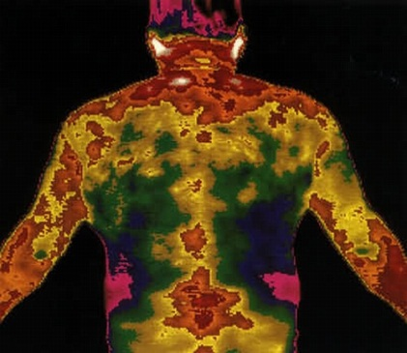
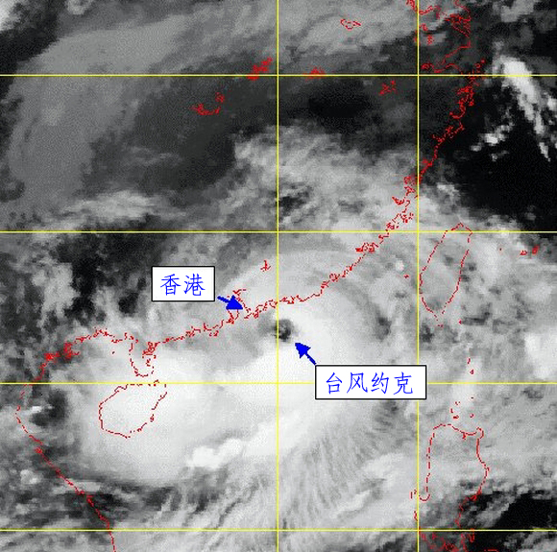
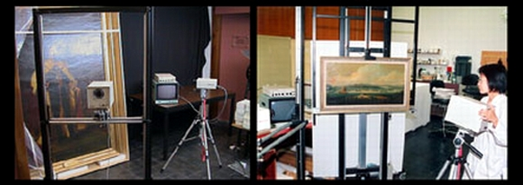
利用灵敏的红外线探测器接收物体发出的红外线，用电子仪器对收到的信号进行处理，就可以知道被测物体的信息
红外线主要作用是热作用，可以利用红外线来加热物体和进行红外线遥感
光的电磁说
红外线技术的应用
详介
返回目录

Slide 26
紫外线
紫外线也是不可见光，他的波长比紫光还短，大约为5nm～40nm．紫外线有荧光作用，有些物质受到紫外线照射时可以发出可见光．
紫外线可以促使人体合成维生素D，有助于人体对钙的吸收，所以儿童经常晒太阳能够预防缺钙引起的佝偻病，但是过多的紫外线会使皮肤粗糙，甚至诱发皮肤癌．
紫外线能够杀灭多种细菌，可以用紫外线进行消毒．
光的电磁说
注意：红外线与紫外线人眼都是看不到的
返回目录

Slide 27
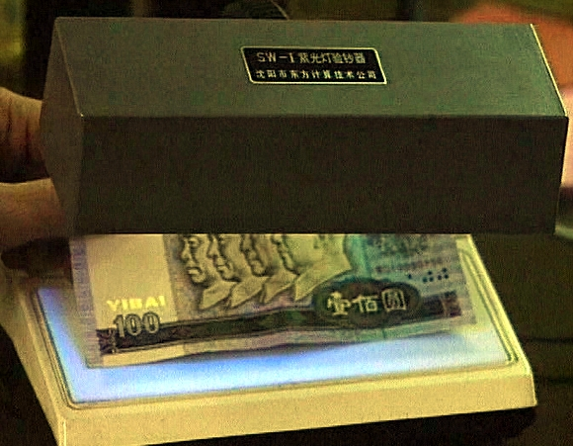
光的电磁说
紫外线
画面上可以清晰的看到钱币上的防伪标记
返回目录

Slide 28
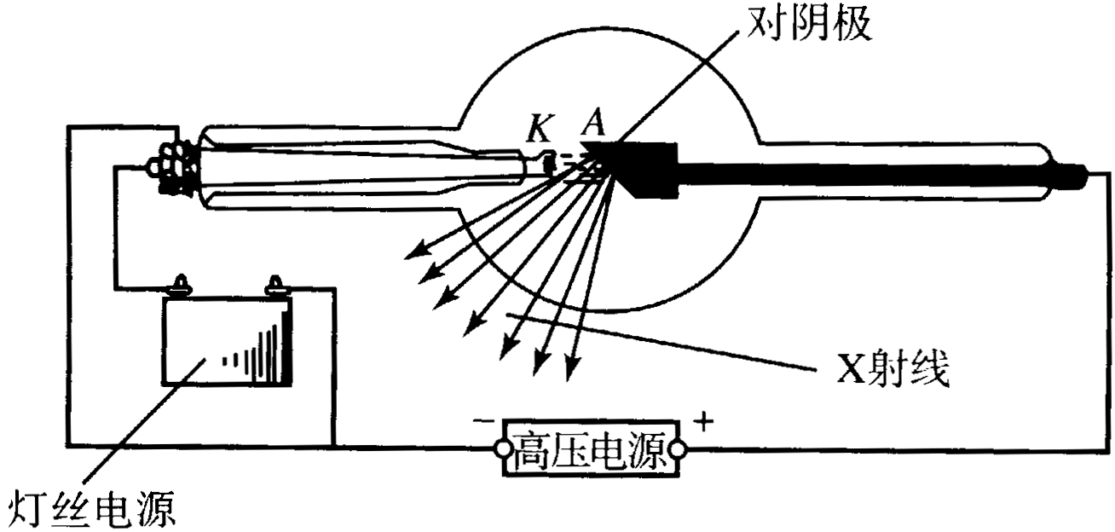
光的电磁说
伦琴射线
波长比紫外线更短的光叫做伦琴射线，也叫X射线是德国物理学家伦琴在1895年发现的．他的穿透能力很强，能使包在黑纸里的照像底片感光，下图是产生X射线的装置，叫做X射线管：
1、K是阴极
2、A是阳极
（也叫对阴极）
返回目录

Slide 29
关于电磁波谱的几点说明
波谱 | 无线电波 | 微波 | 红外线 |  | 可见光 | 紫外线 | X射线 | r射线
产生机理 | LG电路中自由电子的震荡 | 无 | 原子的外层电子受到激发 |  |  |  | 原子的内层电子受到激发 | 原子核受到激发
特性 | 波动性强 | 定向性好.热效应 | 热效应强 | 视觉效应 |  | 荧光效应.生化作用 | 穿透力强 | 穿透力最强
应用 | 无线电技术 | 雷达、微波炉 | 加热、遥感 | 照明、摄影 |  | 日光灯、杀菌 | 医学透视 | 探测、治疗
科学家 | / | / | 赫谢尔 | / |  | 里特 | 伦琴 | /

Slide 30
1、长时间使用电脑之後，会感到身体疲劳、眼睛疲倦、肩痛、头痛、想睡、不安；
2、使人的免疫机能下降、人体中的钙质减少，并引致异常生产、流产、视觉障碍、阻碍细胞分裂如癌、白血病、脑肿瘤...等；
电磁波对人体的危害
3、神经系统对电磁辐射的作用很敏感，受其低强度反复作用後，中枢神经系统机能发生改变，出现神经衰弱症候群。

Slide 31
预防电磁波
电磁波这么可怕，我们该怎么预防呢？
（一）拔掉插头可防止电磁波：
电器用品不使用时，最好将插头拔掉，避免室内环境受到电磁波的侵害。
（二）保持距离可减少电磁波：
没错，距离越远，电磁波强度越弱。所以在使用电器用品像电脑、电视、电风扇、吹风机、微波炉、电磁炉时，都要远离这些电器用品。

Slide 32

利用红外线检测人体的健康状态，本图片是人体的背部热图，透过图片可以根据不同颜色判断病变区域。
返回

Slide 33
红外线检视器是利用红外线能穿透颜料的特性，揭示顏料层下隐藏的资料．利用红外线发射器、接收器及屏幕显示器，油画上炭笔初稿及以往曾经进行过的修复工作都能一一呈现于眼前。
返回

Slide 34
红外线卫星云图显示一九九九年九月十六日台风约克于清晨靠近香港时,中心的风眼清晰可见。
返回

Slide 35
行星状星云NGC 7027的红外线照片
返回

Slide 36
各种无线电波的范围和用途
名称
长 波
中 波
中短波
短波
米波
微 波
分 米 波
厘 米 波
毫 米 波
波 长
30 000m
~3 000m
3 000m
~200m
200m
~50m
50m
~10m
10m
~1m
1m
~10cm
10cm
~1cm
1cm
~0.1cm
频 率
10~100
kHz
100~
1500
kHz
1.5~6
MHz
6~30
MHz
30~
300
MHz
300~ 3 000
MHz
3 000~
300 000
MHz
30 000~
3000 000
MHz
长距离
通讯和
导航
无线电
广播
电报通
讯、无
线电广
播
无线
电广
播、
电报
通讯
调频无
线电广
播、电
视广播
无线电
导航
电视、雷达、无线电导航及其他
专门用途
主 要 用 途
上一页
下一页
返回本章目录

Slide 37
§17.5 电磁场的物质性与统一性
一、电磁场是物质的一种状态
（1）电磁场的能量密度：
（2）电磁场的质量密度：
（3）电磁场的动量密度：
（4）电磁场的物质性有别与实物物质的物质性。
（“实物”与场的界限）
上一页
下一页
返回本章目录

Slide 38
3.电磁场物质性的特点
（1）没有静止质量；
M_{o}=0
（2）电磁场以波的形式传播，
以粒子的形式与实物相互作用；
（3）电磁场可相互迭加，同时占具同一空间；
（4）电磁波的波速与参照系无关。

Slide 39
二、电磁场是统一的整体
（1）电与磁相互激发，交替作用，不可分割。
（2）电与磁相互联系，相互依存。
（3）磁现象是电现象的一种相对效应。
上一页
下一页
返回本章目录

Slide 40
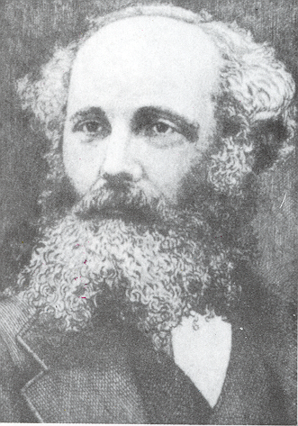
麦克斯韦简介:
麦克斯韦一生从事过多方面的物理学研究工作，最杰出的贡献是在经典电磁理论方面．在剑桥读书期间，麦克斯韦在读法拉第的《电学实验研究》时，被书中的新颖见解所吸引，他敏锐地领会到了法拉第的“力线”和“场”的概念的重要性．他注意到全书竟然无一数学公式，说明法拉第的学说还缺乏严密的理论形式．在老师威廉·汤姆孙的启发和帮助下，决心用自己的数学才能来弥补法拉第工作的这一缺陷．

Slide 41
今天我们享受着麦克斯韦带来的文明, 然
而麦克斯韦晚年潦倒,夫妻体弱多病,更主要的是
他的理论不被人们接受,在一次讲课时仅有两个
学生听他的课,但体弱多病的麦克斯韦仍然 精神
抖擞地宣扬他的电磁理论.麦克斯韦终年48岁,但
他以满腔热情为人类作出了巨大的贡献.
学习他治学严谨,一丝不苟的精神!
学习他为人类科学奋斗不息的精神!
学习他辩证思维的习惯!
上一页
下一页
返回本章目录

Slide 42
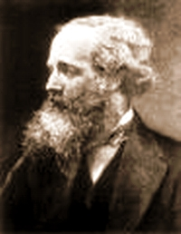
1855～1856
《论法拉第力线》
1861～1862
麦克斯韦
《论物理力线》
1865
《电磁场的动力学理论》
1865～1873
《电磁理论》
这是麦克斯韦用数学工具表达法拉第学说的开端
在这一文中的思想已经超过法拉第，不仅对各种电磁现象的联系，提供了统一的解释，而且挖掘出更深入的内在本质，这是麦克斯韦为电磁场理论建立迈出的关键性一步。
在实验事实及动力学的基础上构筑了一座全新的电磁学理论大厦。
被认为可以和牛顿的《自然哲学的数学原理》交相辉映．麦克斯韦的电磁理论成为经典物理学的重要支柱之一．

Slide 43
麦克斯韦的电磁场理论从超距作用过渡到以场为基本变量，是科学认识的一个革命性变革，根据研究，麦克斯韦大胆断言：光本身就是电磁波．
1886～1888年间赫兹做了一系列实验证实了电磁波的存在，并且测出了实验中的电磁波频率和波长，从而计算出电磁波的传播速度，发现电磁波的速度确实与光速相同，证明了光的电磁说的正确性．这样麦克斯韦的电磁场理论就把电、磁、光学规律统一起来，完成了人类认识史上的一次“大综合”．

